Slide 1
Название библиотеки (по Уставу): Узонская сельская библиотека, филиал №9 МБУК ДМЦБ имени Ж.Тумунова
АДРЕС: село Узон, улица Октябрьская, 51
ТЕЛЕФОН: 89144563809
ЭЛ. ПОЧТА: yzonbibl@mail.ru

Slide 2
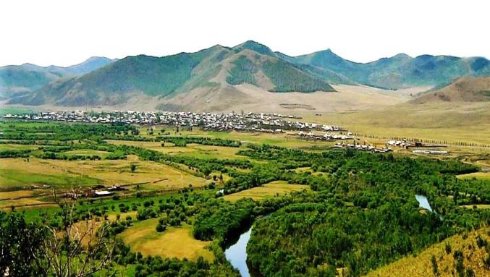
По светлым камешкам играя,
Бежит-журчит река Иля.
Нет в целом мире лучше края
Тебя, Узонская земля
Д. Гомбоев

Slide 3
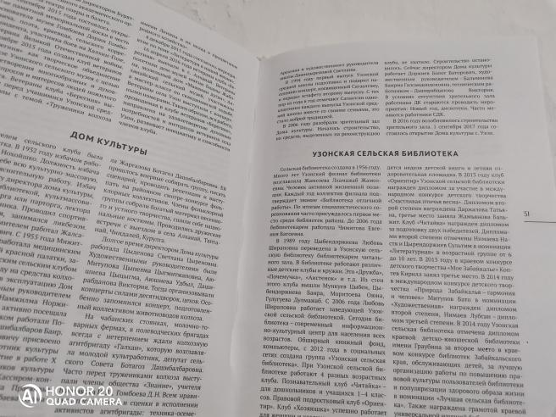

Slide 4
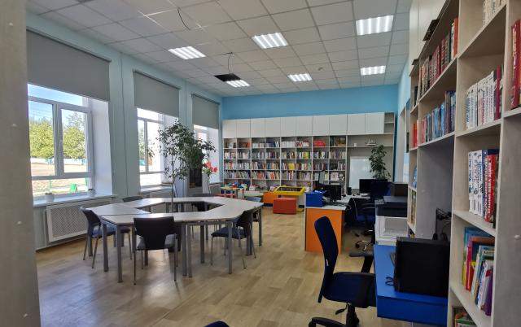

Slide 5
Гардеробная зона

Slide 6
Зона детского чтения

Slide 7
Зона для информации и регистрации

Slide 8
Многофункциональная зона

Slide 10
Зона работы за компьютером

Slide 11
Зона свободного чтения

Slide 12
Новогодняя книжная дегустация в мандариново-елочном интерьере

Slide 13
Мастер-класс «Мини-елки» из фетра и цветной бумаги

Slide 14
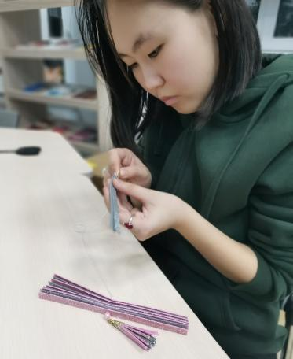
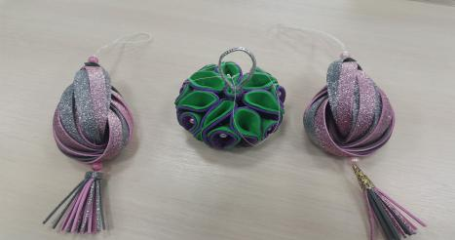
Мастер-класс «Новогодние игрушки из фоамирана»

Slide 15
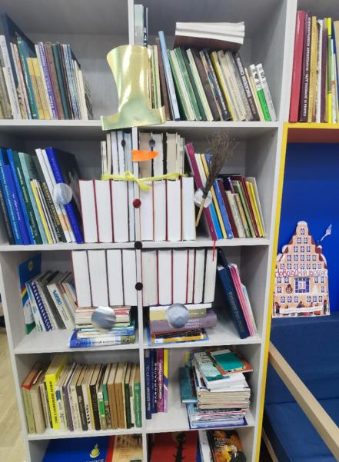
Книжная выставка

Slide 16
Книжная выставка

Slide 17
Жизнь и заветы Жамбалдоржи Гомбоева

Slide 18
Всебурятский диктант «Эрдэм»

Slide 19
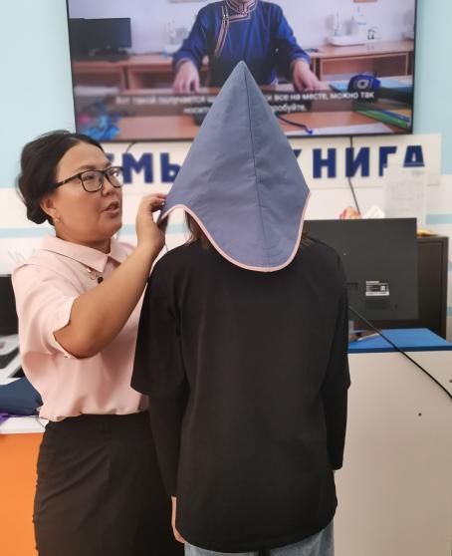
Мастер-класс «Юудэн малгай»

Slide 20
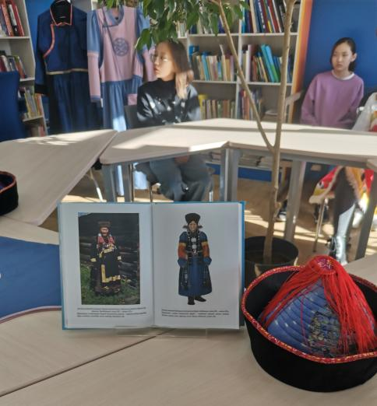
Красота национального костюма

Slide 21
Уроки мужества

Slide 28
Нам не дано забыть подвиг земляков

Slide 30
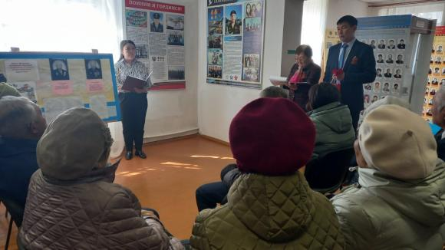
900 дней мужества

Slide 31
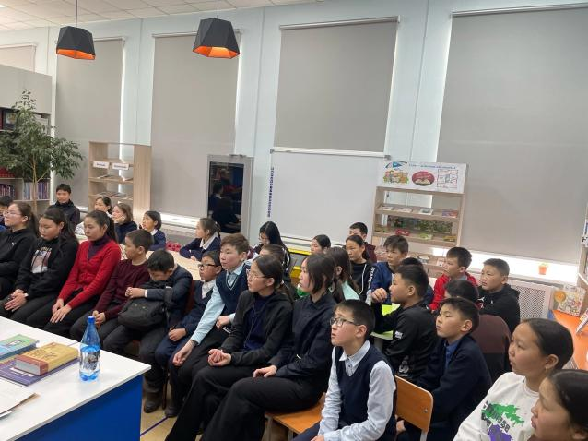
Непокоренный Сталинград

Slide 32
Правда истории: память и боль

Slide 33
День защиты детей

Slide 34
Спорт в жизни твоей и моей

Slide 35
Кладовая леса

Slide 36
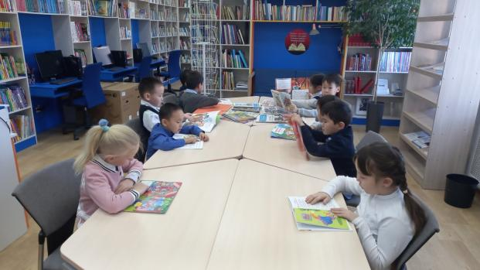
Читать ужасно интересно

Slide 37
И сказок пушкинских страниц

Slide 38
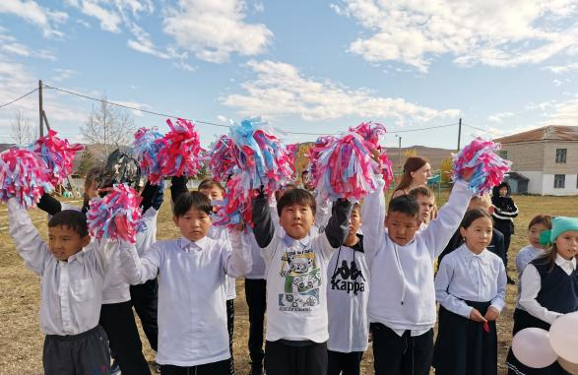
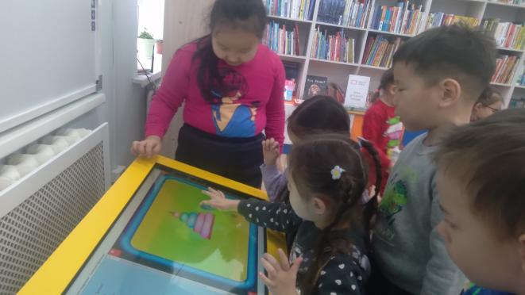
Играй! Читай! Дружи с книгой!

Slide 39
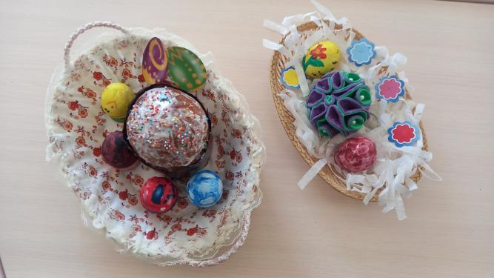
Пасхальное яйцо

Slide 40
Мама- это жизнь!

Slide 41
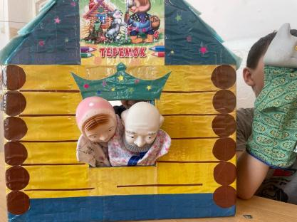
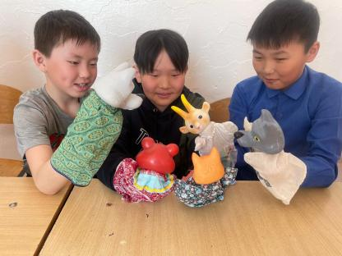
Театр на столе

Slide 42
Осенний букет

Slide 43
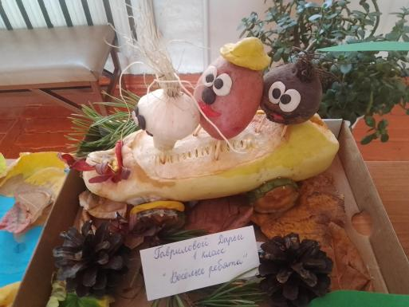
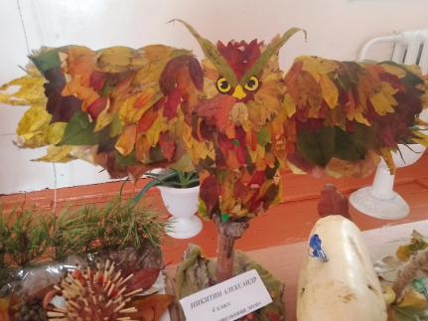
Гости с грядки

Slide 44
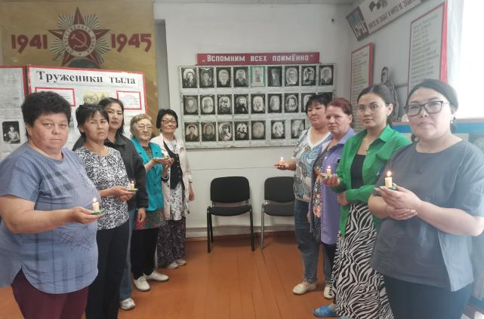

Slide 45
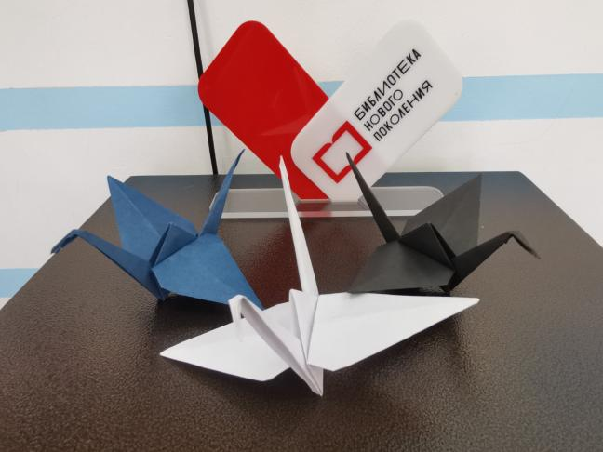
На литературной высоте

Slide 46
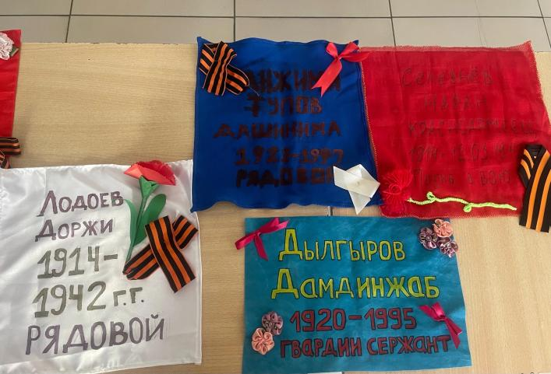
Солдатский платок

Slide 47
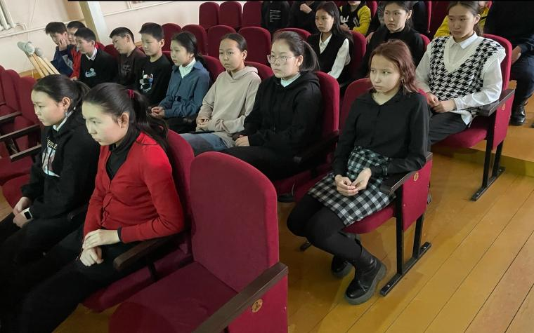
Блокадный хлеб

Slide 48
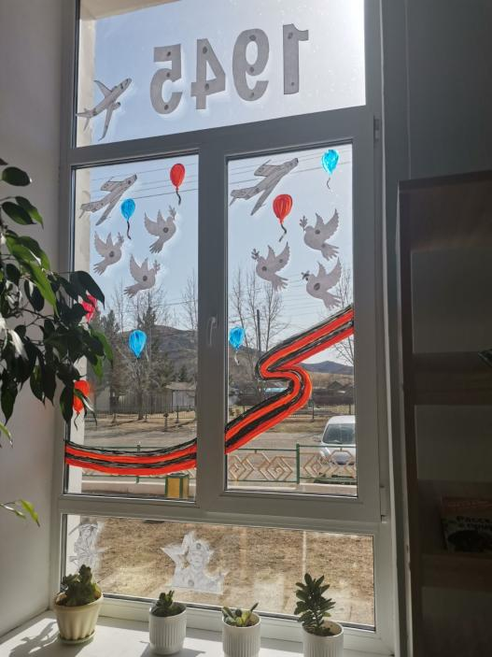
Окна Победы

Slide 49
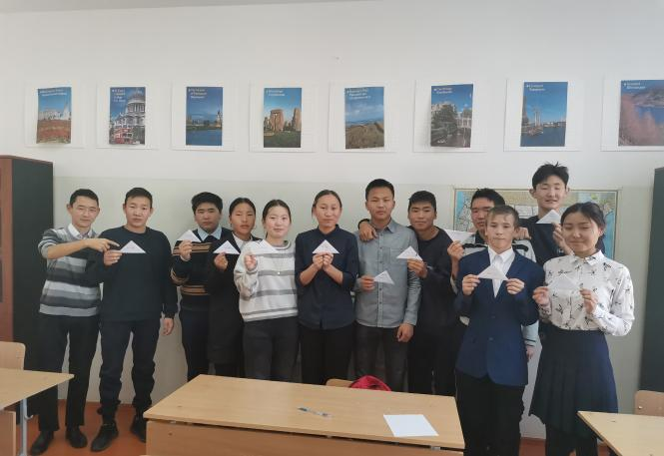
Письмо солдату

Slide 50
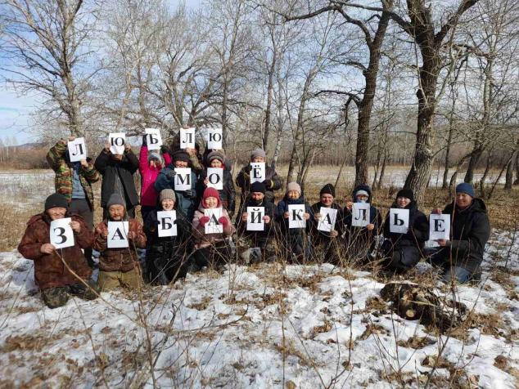

Slide 51
Данные о пользователях муниципальных библиотек, созданных в рамках национального проекта «Культура» в 2021 году
Наименование субъекта РФ | Наименование модельной муниципальной библиотеки | Число зарегистрированных пользователей библиотеки с 01.01.2020 по 31.12.2020 (человек) |  | Число зарегистрированных пользователей библиотеки с 01.01.2021 по 31.12.2021 (человек) |  | Число зарегистрированных пользователей библиотеки с 01.01.2022 по 31.12.2022 (человек)
 |  | обслуживаемых в стационарных условиях | обслуживаемых во внестационарных условиях | обслуживаемых в стационарных условиях | обслуживаемых во внестационарных условиях | обслуживаемых в стационарных условиях | обслуживаемых во внестационарных условиях
Забайкальский край | Узонская сельская библиотека, филиал № 9 МБУК «Дульдургинская межпоселенческая центральная библиотека им. Ж. Тумунова» | 430 | 132 | 697 | 153 | 700 | 155

Slide 52
Данные о библиотечном фонде модельных муниципальных библиотек, созданных в рамках национального проекта «Культура» в 2021 году
Наименование субъекта РФ | Наименование модельной муниципальной библиотеки | Библиотечный фонд на физических носителях
 |  | Состоит документов, ед. |  |  | Выбыло документов, ед.
 |  | На 31.12.2020 | На 31.12.2021 | На 31.12.2022 | На 31.12.2020 | На 31.12.2021 | На 31.12.2022
Забайкальский край | Узонская сельская библиотека, филиал № 9 МБУК «Дульдургинская межпоселенческая центральная библиотека им. Ж. Тумунова» | 10021 | 9999 | 9550 | 1250 | 2628 | 820

Slide 53
Данные о выдаче документов в модельных муниципальных библиотеках, созданных в рамках национального проекта «Культура» в 2021 году
Наименование субъекта РФ | Наименование модельной муниципальной библиотеки | Выдано из фонда на физических носителях с 01.01.2020 по 31.01.2020 (документы, ед.) |  | Выдано из фонда на физических носителях с 01.01.2021 по 31.01.2021 (документы, ед.) |  | Выдано из фонда на физических носителях с 01.01.2022 по 31.01.2022 (документы, ед.)
 |  | В стационарном режиме | Во внестационарном режиме | В стационарном режиме | Во внестационарном режиме | В стационарном режиме | Во внестационарном режиме
Забайкальский край | Узонская сельская библиотека, филиал № 9 МБУК «Дульдургинская межпоселенческая центральная библиотека им. Ж. Тумунова» | 8097 | 2018 | 16687 | 2068 | 17795 | 3001

Slide 54
Данные о мероприятиях в модельных муниципальных библиотеках, созданных в рамках национального проекта «Культура» в 2021 году
Наименование субъекта РФ | Наименование модельной муниципальной библиотеки | Проведено мероприятий С 01.01.2020 по 31.12.2020 (мероприятия, ед.) |  | Проведено мероприятий С 01.01.2021 по 31.12.2021 (мероприятия, ед.) |  | Проведено мероприятий С 01.01.2022 по 31.12.2022 (мероприятия, ед.)
 |  | В стационарных условиях | Вне стационара | В стационарных условиях | Вне стационара | В стационарных условиях | Вне стационара
Забайкальский край | Узонская сельская библиотека, филиал № 9 МБУК «Дульдургинская межпоселенческая центральная библиотека им. Ж. Тумунова» | 42 | 11 | 72 | 22 | 89 | 18

Slide 55
Информация об исполнении в 2022 году гарантий пополнения библиотечного фонда модельных муниципальных библиотек, созданных в рамках национального проекта «Культура» в 2021 году
Наименование субъекта РФ | Наименование модельной муниципальной библиотеки | Гарантированный объем пополнения библиотечного фонда после модернизации, на 2022 год, согласно заявке субъекта РФ на участие в проекте (документы на физических носителях, ед.) | Фактический объем пополнения библиотечного фонда в 2022 году (документы на физических носителях, ед.)
 |  |  | Литературно-художественные издания | Научно-популярная литература | Литература для слабовидящих и незрячих | Справочная и образовательная литература | Литература по библиотечному делу | Другое
Забайкальский край | Узонская сельская библиотека, филиал № 9 МБУК «Дульдургинская межпоселенческая центральная библиотека им. Ж. Тумунова» | 371 | 223 | 104 | - | - | - | 44

